Slide 1

洋食店レビューサイト「Find a Western restaurant」
ログイン
新規登録
洋食店を検索
駅名を選択
新宿
池袋
新宿
武蔵小杉
六本木
渋谷
恵比寿
品川
その他
検索
Notes:
・トップページ
駅名を選択し、検索を押すと検索の下に洋食店が出てくる。
選択は複数選択可能。

Slide 2
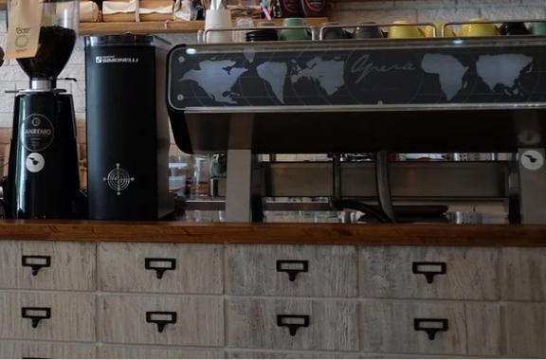
洋食店レビューサイト「Find a Western restaurant」
A洋食店
B洋食店
C洋食店
D洋食店
渋谷駅
池袋駅
新宿駅
六本木駅
♡
23
♡
52
♡
30
♡
41
全て表示
Notes:
トップページ
検索した店が出てくる。
店の表示は4件表示され、

Slide 3
洋食店レビューサイト「Find a Western restaurant」
新規登録
名前(名字と名前の間は1行空けてください。)
メールアドレス
パスワード
パスワード(確認)
登録
Notes:
ユーザー新規登録ページ

Slide 4
洋食店レビューサイト「Find a Western restaurant」
洋食店登録
店名
駅名
新宿
池袋
新宿
武蔵小杉
六本木
渋谷
恵比寿
品川
その他
写真
住所
Notes:
洋食店登録ページ(1/2)

Slide 5
洋食店レビューサイト「Find a Western restaurant」
電話番号
電話番号
登録
Notes:
洋食店登録ページ(2/2)

Slide 6
いい
Id 氏名 email 投稿日時
1
田中太郎
tanaka@xxx.co.jp
2020年7月1日 15:00
2
鈴木一郎
suzuki@xxx.co.jp
2020年7月2日 18:00
3
佐藤次郎
sato@xxx.co.jp
2020年7月3日 20:00
Notes:
管理画面

Slide 7
トップページ
新規登録画面
投稿画面画面
ログイン
新規登録
・名前
・店名
・メールアドレス
・駅名
洋食の写真
・パスワード
・写真
・パスワード(確認)
・住所
登録
投稿
駅名検索
洋食店(横に4件表示)
管理画面
Id 氏名 email 投稿日時
全て表示

